Slide 1
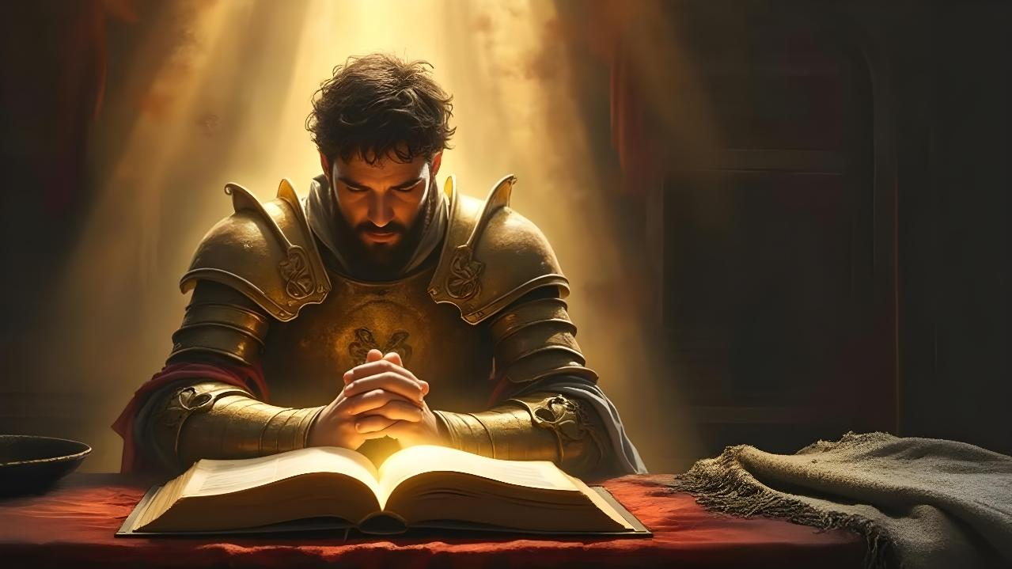
МОЛИТВА ВОИНИ
Урок 6 за 9 май 2026 г.

Slide 2
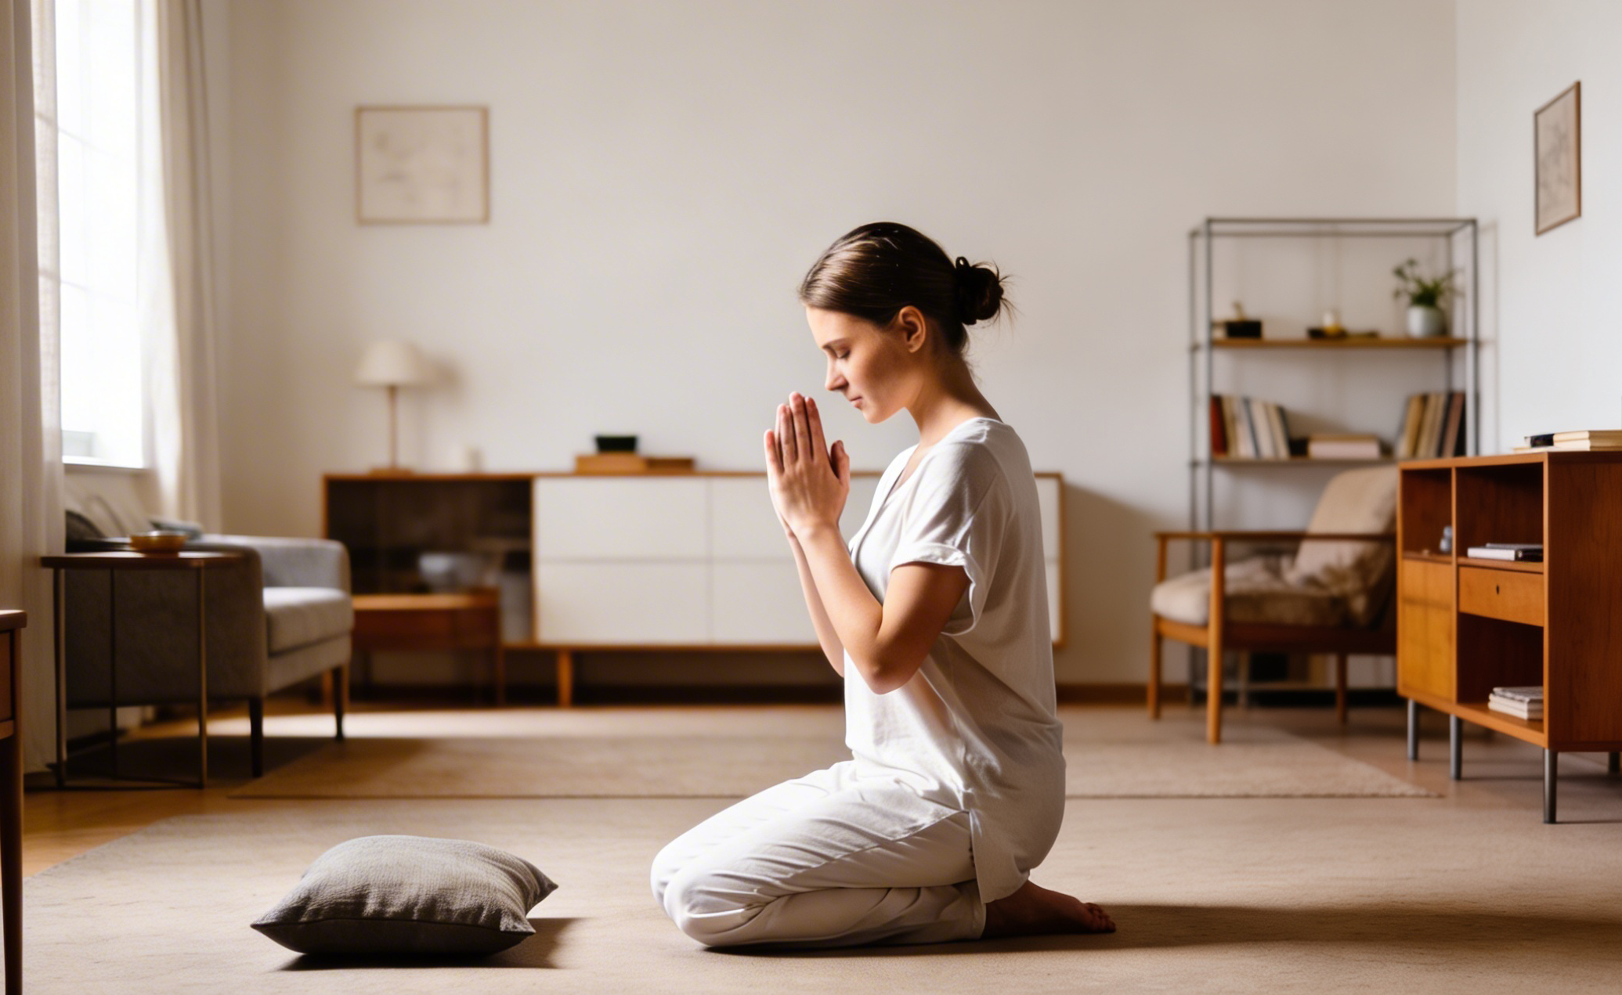
„Обичам Господа, защото Той чу гласа ми и молитвите ми. Понеже приклони ухото Си към мен, затова ще Го призовавам, докато съм жив“ (Псалом 116:1, 2, NKJV)

Slide 3

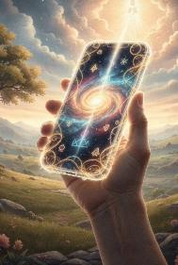
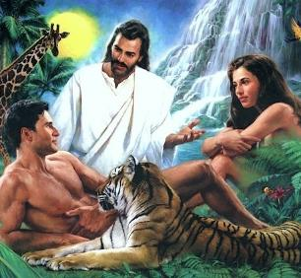

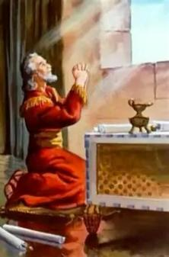
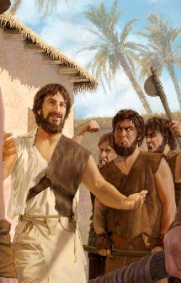
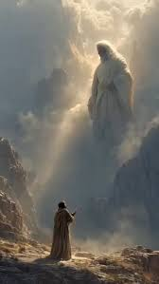


Всички същества, включително човечеството, са създадени от Бог със способността да общуват помежду си и с Него.
За съжаление, човешките същества загубиха способността да общуват директно с Бога, когато Адам и Ева съгрешиха.
Но Бог ни остави дар. „Телефон“, който ни позволява да продължим да общуваме с Него: молитвата.
Даниил, Енох и Мойсей са примери за това как можем да използваме този мощен дар.
Даниел:
Молитва в опасни времена
Молете се в правилна поза
Енох:
Живот, посветен на молитвата
Мойсей:
Разговор с Бога
Застъпническа молитва

Slide 4

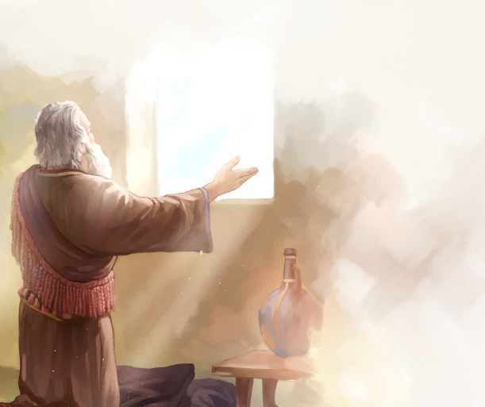
ДАНИЕЛ

Slide 5

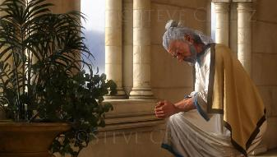
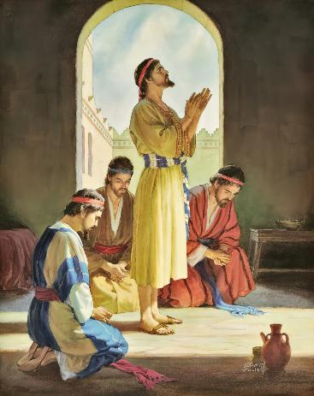
















МОЛИТВА В ТРУДНИ ВРЕМЕНА
„Затова се обърнах към Господа Бога и се молих на Него с молитви и молби, с пост, с вретище и пепел“ (Даниил 9:3)
Благодарение на доверието си в Бога, Даниил получи разум, способност да тълкува сънища и мъдрост (Дан. 1:8, 17, 20). Когато животът му и този на приятелите му бяха в опасност, той се обърна към Бога с молитва (Дан. 2:17-23).
След живот, прекаран в молитва, какви качества придоби Даниил (Дан. 6:3-5)?
ДОБЪР УПРАВИТЕЛ
ЧЕСТНОСТ
УСИЛЕН
НЕУНИЩОЖИМ
НАДЕЖДЕН
УВАЖАВАН
ВЕРНИ И ЛОЯЛНИ
БЕЗ НИКАКВИ ЛОШИ НАВИЦИ

Slide 6

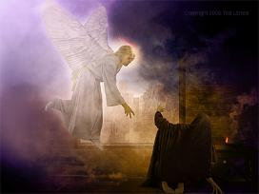
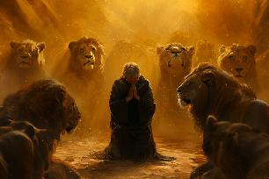
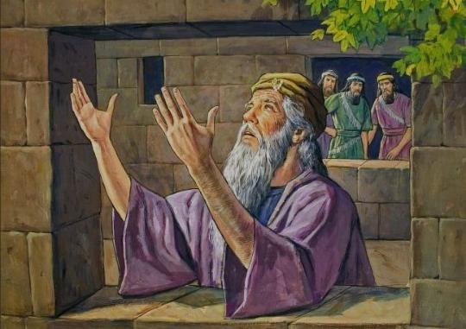
МОЛИТВА В ОПАСНИ ВРЕМЕНА
„Затова се обърнах към Господа Бога и се молих на Него с молитва и молба, с пост, с вретище и пепел“ (Даниил 9:3)
Небето обърна внимание на молитвата на Даниил (Дан. 9:20-23; 10:12). Единствено като разкъсат тази връзка, враговете му биха могли да му навредят (Дан. 6:5-7).
Изправен пред тази нова заплаха за смърт, Даниил запази молитвените си навици (Дан. 6:10):
Той беше последователен и се молеше три пъти на ден
Беше предсказуемо, отваряше прозореца си към Йерусалим
Имаше специфични навици; молеше се на колене
Той се фокусираше върху благодарността и молитвата

Slide 7

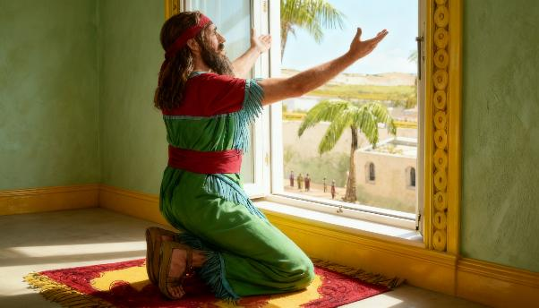
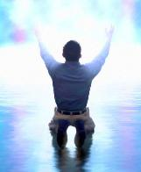
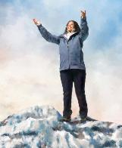
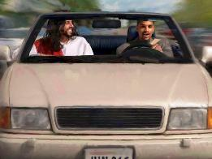
МОЛИ СЕ В ПРАВИЛНА ПОЗА
„Когато Даниил разбра, че указът е бил обнародван, той отиде в дома си, в стаята си на горния етаж, където прозорците гледаха към Ерусалим. Три пъти на ден той падаше на колене и се молеше, благодарейки на своя Бог, точно както беше правил и преди.“ (Даниил 6:10)
Когато се молим, говорим на Бога, сякаш говорим на приятел. Бог обаче не е като нас. Той е Цар на Вселената.
По тази причина Даниил имаше обичай да коленичи пред Него, за да се моли, признавайки Го за своя Владетел.
Тъй като можем да се молим на Бога при всякакви обстоятелства и по всяко време, не винаги е възможно или необходимо да го правим по този начин.
Затварянето на очите ни позволява да се концентрираме повече върху молитвата, но в някои случаи това не е възможно (когато ходим, караме кола и т.н.).
Важното е молитвите ни да се отправят с уважението, което Бог заслужава.

Slide 8

МОЛИ СЕ В ПРАВИЛНА ПОЗА
„Когато Даниил разбра, че указът е бил обнародван, той отиде в дома си, в горната стая, където прозорците гледаха към Ерусалим. Три пъти на ден той падаше на колене и се молеше, благодарейки на своя Бог, точно както беше правил и преди.“ (Даниил 6:10)
В Библията намираме примери за хора, които са се молили по различни начини, според конкретните си обстоятелства.
Йосафат се молеше, стоящ пред народа (2 Лет. 20:5)
Давид седна пред Бога, за да Му благодари (2 Цар. 7:18)
Соломон се молеше на колене, с вдигнати ръце (1 Цар. 8:54)
Народът се поклони до земята, за да се моли (Неемия 8:6)
Давид се молеше прострян на леглото си (1 Цар. 1:47)
Неемия застана и се молеше мълчаливо пред царя (Неем. 2:1-4)
Независимо от нашата позиция, Библията ни призовава да се молим без прекъсване (1 Сол. 5:17), упорито (Кол. 4:2) и постоянно (Рим. 12:12).

Slide 9

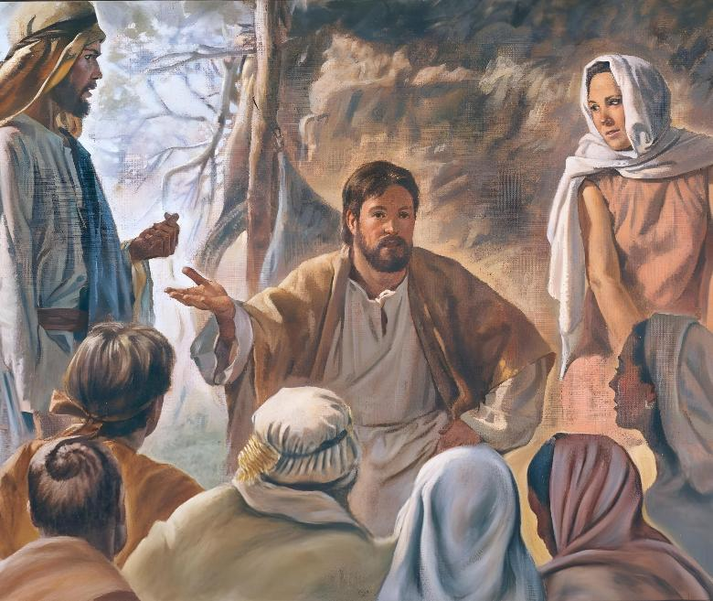
ЕНОХ

Slide 10

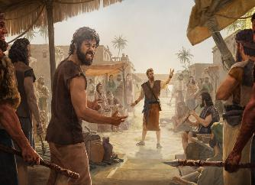
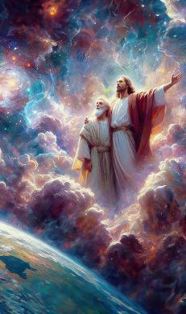
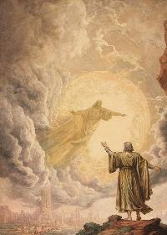
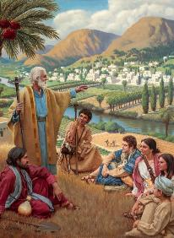
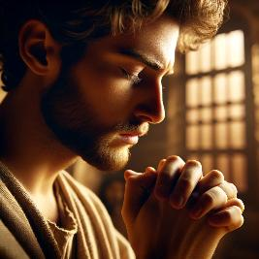
ЖИВОТ, ПРЕПЪЛНЕН С МОЛИТВА
„Енох ходеше в правдата пред Бога; и не се намери вече, защото Бог го взе.“ (Битие 5:24)
Енох живял в трудни времена, когато нечестието на предпотопните хора се увеличавало. С раждането на сина му, разбирането му за Бога се разширило, а общението му с Него се засилило (Бит. 5:21-24).
Молитвата беше важен фактор в това взаимоотношение. Колкото по-интензивна и неотложна ставаше работата му, толкова по-постоянни и пламенни бяха молитвите му. Понякога той се оттегляше на уединени места, за да бъде в по-тясно общение с Бога. Въпреки това, той винаги се връщаше при хората, за да сподели с тях познанието си за Бога.
Бог ни чува както в суматохата на ежедневието, така и в тишината на уединението. Няма място на Земята, където Той да не може да ни види и чуе. Можем да изразим молитвата си с думи (което ни помага да се концентрираме) или можем да го направим в мълчание (което ни помага да изразим мислите си). Важното е никога да не спираме да общуваме с Бога в молитва.

Slide 11

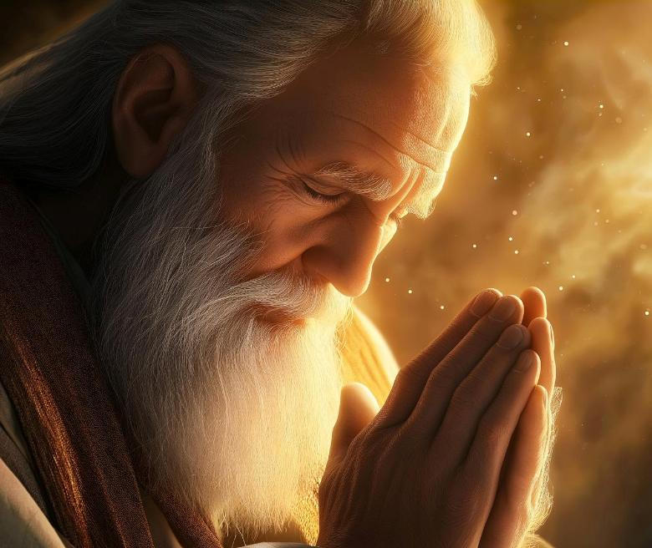
МОЙСЕЙ

Slide 12


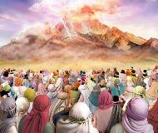
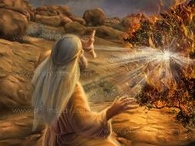
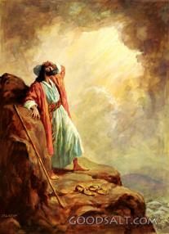
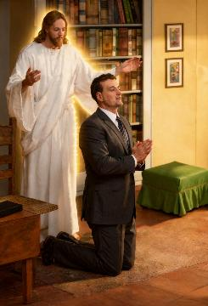
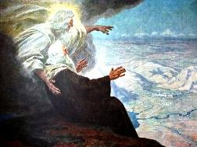
РАЗГОВОР С БОГА
„Оттогава в Израил не се е появил пророк като Мойсей, когото Господ познаваше лице в лице“ (Второзаконие 34:10)
Когато чуха Божия глас, който говореше от Синай, израилтяните помолиха Бог да не им говори повече директно, защото се страхуваха да не умрат от Неговия глас (Изх. 20:18-19).
Това не беше случаят с Мойсей, който говореше с Бога лице в лице (Второзаконие 34:10). В продължение на 40 години (от горящия храст до смъртта му) Мойсей и Бог имаха редовни лични разговори (Изход 33:9-11).
Библията описва няколко четиридесетдневни периода, през които Бог даваше на Мойсей конкретни инструкции за изграждането на скинията и му съобщаваше различни закони. По време на тези диалози Мойсей също се застъпваше за народа.
Ние нямаме привилегията да говорим с Бога лице в лице, но молитвата запълва тази празнина, като ни позволява да общуваме директно с Него.

Slide 13

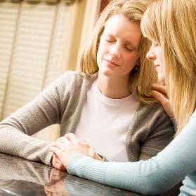
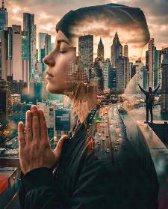
МОЛИТВА ЗА ЗАСТЪПНИЧЕСТВО
„И Господ се разгневи на Аарон дотолкова, че искаше да го унищожи, но тогава аз се помолих и за Аарон.“ (Второзаконие 9:20)
Застъпническата молитва е тази, в която се молим от името на други хора (Яков 5:16; Матей 5:44; 1 Тимотей 2:1-4).
Мойсей се застъпваше пред Бога за другите при различни поводи и по различни причини:
ЗА ЧЛЕНОВЕТЕ НА ТЕХНИТЕ СЕМЕЙСТВА
⁕ Поради греха на Аарон (Втор. 9:20)
⁕ Поради ропота на Мария (Числа 12:10-13)
ЗА НАРОДА
⁕ Когато бяха жадни (Изх. 15:24-25)
⁕ Когато бяха гладни (Числа 11:11-13)
⁕ Когато съгрешиха (Изх. 32:30-32)
Какво мотивира Мойсей да се моли за другите?
Същото нещо трябва да ни мотивира: любовта към онези, за които се молим.

Slide 14

„Трябва да се молим в семейния кръг, но преди всичко не бива да пренебрегваме тайната молитва, защото тя е животът на душата. Невъзможно е душата да процъфти, докато молитвата се пренебрегва. Само семейната или публичната молитва не са достатъчни. В уединение нека душата се открие пред проникващия поглед на Бога. Тайната молитва трябва да бъде чута само от Бога, Който чува молитвите. Никое любопитно ухо не трябва да поема тежестта на такива молби. В тайната молитва душата е свободна от околните влияния, свободна от вълнения. Спокойно, но пламенно, тя ще потърси Бога. Сладко и трайно ще бъде влиянието, излъчвано от Този, Който вижда в тайната, чието ухо е отворено, за да чуе молитвата, извираща от сърцето.“
Е. Г. Уайт (Стъпки към Христос, стр. 98)

Slide 15


